Slide 1

Föräldramöte P15 2025-10-08
Dagordning:
Cup Örebro
Kioskschema vecka 49
Sargvakter 21 februari
Datum sammandrag
Vår resa som lag

Slide 2
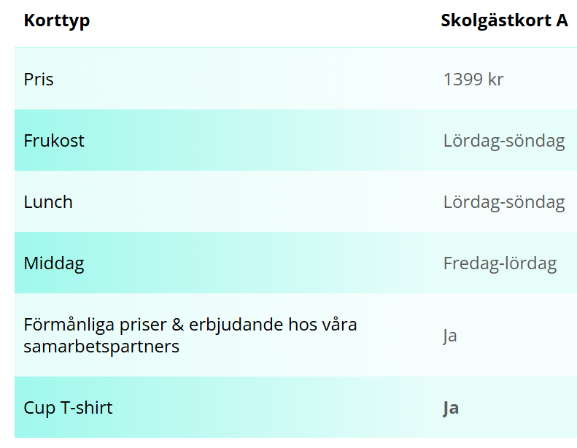
Örebrocupen
17 – 19 april
Tillkommer anmälningsavgift: 1999 kr
25 aktiva
4 ledare
__________________
42570 kr
På kontot just nu: 23 229 kr
Kommer behöva genomföra lite försäljningar för att få in mer pengar

Slide 3
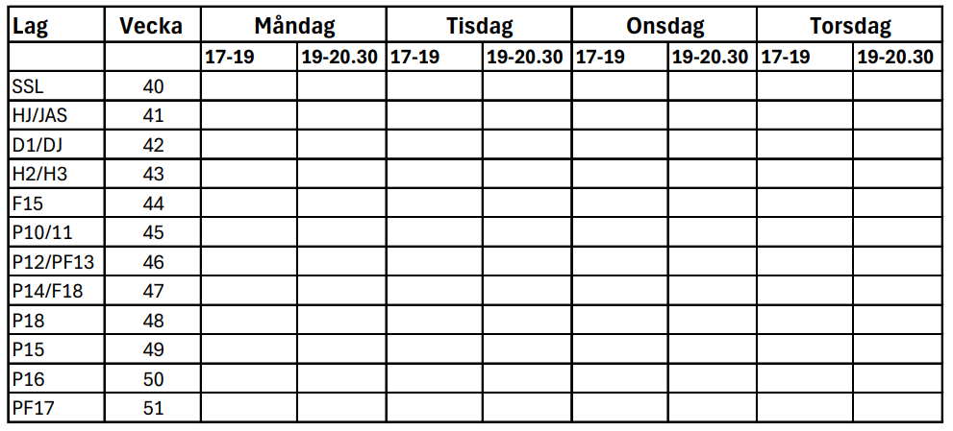
Kioskschema vecka 49, två personer per pass

Slide 4
Sargvakter den 21 februari (sportlovsvecka)
Matchstart 15:00
Återkommer med mer exakt tid och utförligare information när det närmar sig.

Slide 5
Sammandrag säsong 2025/2026, Blå serie C
11 oktober, Hedebyhallen
15 november, Västergård Arena
16 november, Larslunda Arena
23 november, Skjulstahallen
29 november, Hammarens IP
7 december, Gnesta sporthall
10 januari, Skjulstahallen
18 januari, Larslunda Arena
7 februari, Larslunda Arena B, både röd och vit
7 mars, Gnesta sporthall
7 mars, Mölnboskogen, Mölnbo
29 mars, Skjulstahallen
När vi har sammandrag hemma behövs bemanning av kiosk, sekretariat samt matchvärd

Slide 6
Kioskrutiner Larslunda
Dokument | Strängnäs IBK

